Slide 1
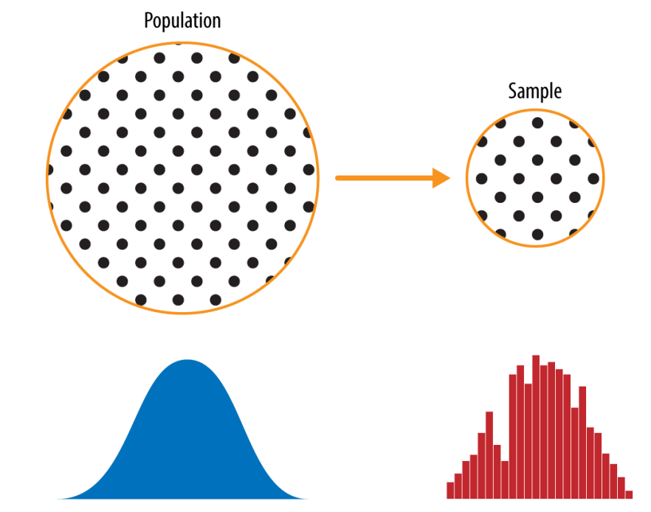
Random Sampling & sample bias

Slide 2
Sampling choices

Slide 3
With vs without replacement
With replacement: every chosen element is put back into the dataset directly and can be chosen again. Vb: roulettetafel, dobbelsteen gooien, …
Without replacement: every chosen element is removed from the dataset such that it can not be selected again. Vb: lottogetallen, bingo,…

Slide 4
Sample bias
Sampling more from certain groups can lead to sample bias.
Voorbeeld:
Literary digest 1936 doet peiling Alf Landon vs Franklin Roosevelt.
Ze stuurden enquêtes naar miljoenen mensen, waaronder hun eigen abonnees, telefoonboeken en autoregistraties.
De peiling gaf duidelijk aan dat Alf Landon zou winnen.
Wat is hier misgelopen?
Klassiek voorbeeld: Reviews op tripadvisor/google/…

Slide 5
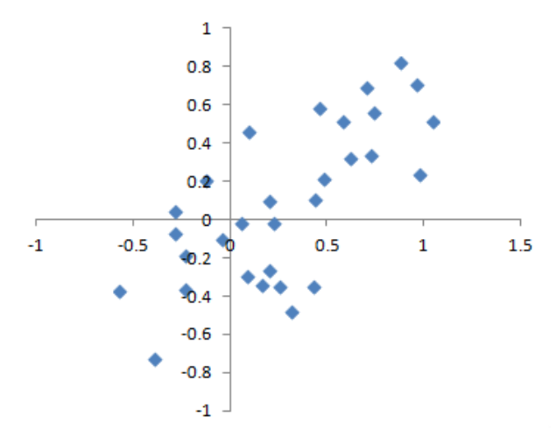
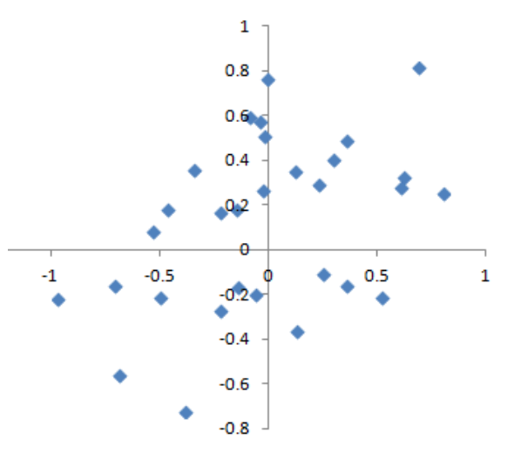
Statistieke bias in het algemeen
Eenders wat ervoor zorgt dat je een systematische “fout” hebt in je data, dus geen “random” fout, maar een systematische incosistentie. Het is die bias die we eruit willen halen/willen kennen. Het is de inherente noise/error die we willen modeleren. Deze foutenmarge blijf je altijd behouden.

Slide 6
Random selection (RS) vs design of experiments DoE
Voorbeeld: performance voorspellen van een optimizer op basis van een aantal features.
Pool vele voorbeelden.
Kies features.
Optie 1 RS:
Simuleer extra voorbeelden door zodanig te samplen dat je samples de werkelijkheid voorstellen.
Optie 2 DoE:
Simuleer extra voorbeelden door je feature values op te splitsen en zo goed mogelijk van alles wat te nemen.

Slide 7
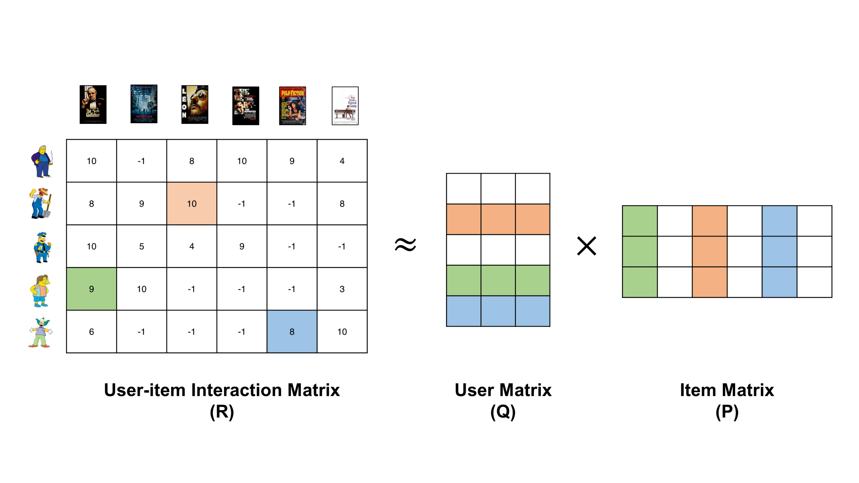
Quantity vs quality
Vaak zijn kleinere wel doordachte samples beter dan in de wilde weg data gaan verzamelen.
Wanneer is kwaniteit belangrijk? Voorbeeld, heel erg sparse data die je wil meenemen:
Search querries bij google (rijen zijn woorden en kolommen zijn queries). → Recommender systemen in het algemeen. Denk ook aan user-item ranking systemen.

Slide 8
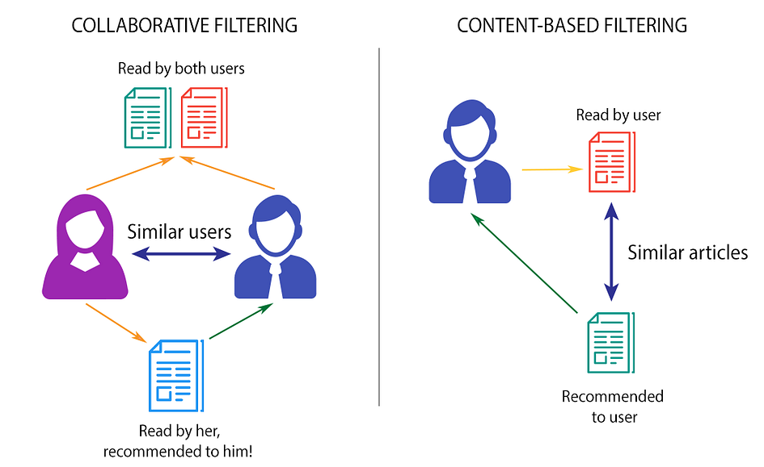
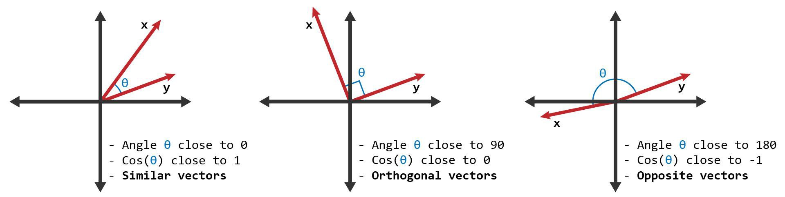
Recommender systems
Gemeten via iets genaamd een “cosine similarity”
Zie hier voor meer details: Brief on Recommender Systems. Different types of recommendation… | by Sanket Doshi | Towards Data Science

Slide 9
Selection bias

Slide 10
Selection bias
If you don’t know what you’re looking for, look hard enough and you’ll find it.
- Yogi Berra
Laat 1 persoon een muntstuk 10 keer opwerpen en verklaar het als mirakel als hij 10 keer kop gooit.
Laat 20 000 mensen een muntstuk 10 keer opwerpen en verklaar het als mirakel als bij iedereen die 10 keer kop gooit.
Maak een hypothese en test deze door je data pipeline te gebruiken met een goed model op het einde van de rit.
Maak een hypothese en werk aan elk deel van je process om je hypothese te valideren.

Slide 11
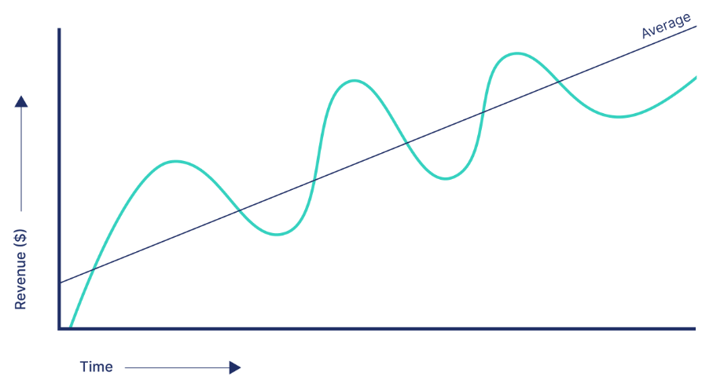
Regressie naar het gemiddelde
Voorbeeld 1: Verkoopscijfers die plots de hoogte inschieten hebben steeds de gewoonte om terug te keren naar de gemiddelde trendlijn.
Voorbeeld 2: De Winnaar van de gouden Schoen is het daaropvolgend jaar niet persee nog steeds de beste voetballer.

Slide 12
Oefening: Hoe meer je aggregeert, hoe minder variabiliteit
Lees de data in van de dataset eggs.csv.
Maak een histogram van 100 willekeurige getallen uit deze dataset getrokken met replacement.
Trek nu 100 keer 10 getallen (met replacement) waar je steeds het gemiddelde van uitrekent.
Nu 100 keer 100 getallen waarvan je het gemiddelde uitrekent.
Wat zie je gebeuren met de histogrammen die je maakt? Waar gaat dit uiteindelijk naartoe?

Slide 13
Centrale limietstelling & Law of Large Numbers

Slide 14

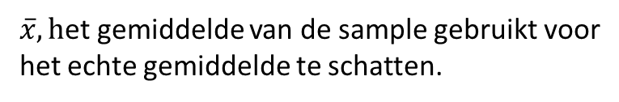
Sample mean vs population mean
Population mean is nooit gekend voor echte problemen. We gebruiken daarom altijd een schatting.
Dit geldt natuurlijk voor alle centrum-en spreidingsmaten!
$\overline{x}, h$et gemiddelde van de sample gebruikt voor het echte gemiddelde te schatten.
$μ, h$et echte gemiddelde

Slide 15
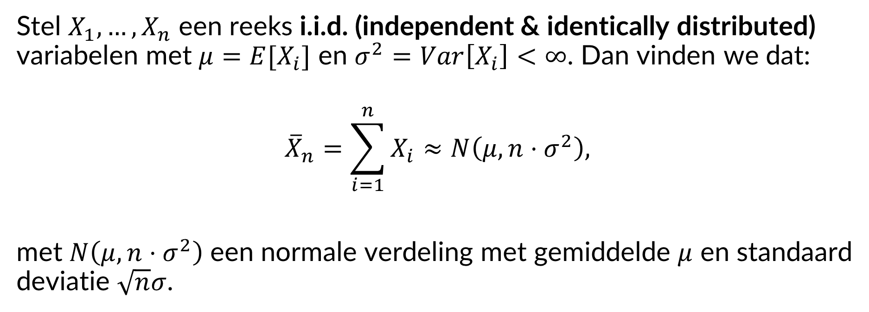
Centrale limietstelling
i.i.d. is vaak niet voldaan terwijl het resultaat nog wel steeds werkt. Dit kan je bvb met simulatie controleren.
Stel $X_{1},…, X_{n}$ een reeks i.i.d. (independent & identically distributed) variabelen met $μ=E[X_{i}]$ en $σ^{2}=Var\left[X_{i}\right]<∞$. Dan vinden we dat:
$${\overline{X}}_{n}=\sum_{i=1}^{n}{X_{i}≈N\left(μ, n⋅σ^{2}\right),}$$
met $N\left(μ, n⋅σ^{2}\right)$ een normale verdeling met gemiddelde $μ$ en standaard deviatie $\sqrt{n}σ$.
Opmerking: Als je echt math-heavy wil gaan kan je je afvragen wat deze convergentie betekent.

Slide 16
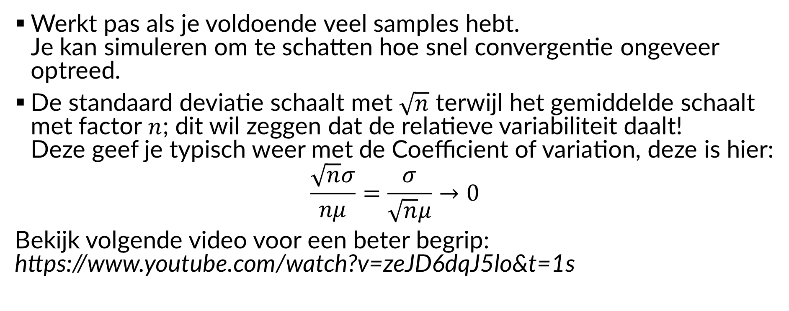
Centrale limietstelling
Werkt pas als je voldoende veel samples hebt. Je kan simuleren om te schatten hoe snel convergentie ongeveer optreed.
De standaard deviatie schaalt met $\sqrt{n}$ terwijl het gemiddelde schaalt met factor $n$; dit wil zeggen dat de relatieve variabiliteit daalt! Deze geef je typisch weer met de Coefficient of variation, deze is hier:
$$\frac{\sqrt{n}σ}{nμ}=\frac{σ}{\sqrt{n}μ}→0$$
Bekijk volgende video voor een beter begrip: https://www.youtube.com/watch?v=zeJD6dqJ5lo&t=1s

Slide 17
Werk het voorbeeld uit de video van 3b1b
Implementeer een methode om n dobbelsteenworpen te simuleren.
Bereken de totale som van het aantal geworpen ogen.
Bekijk hoe de verdeling van dit totaal aantal geworpen ogen evolueert.
Bekijk nu hoe de CLS ook hier van toepassing is.

Slide 18
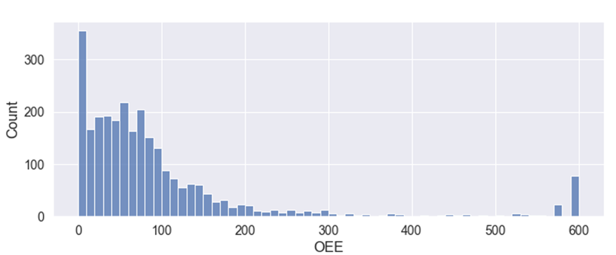
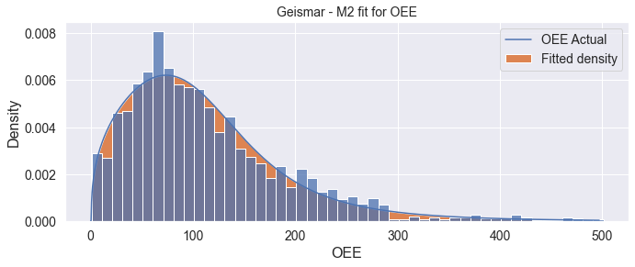
Hoe berekenen we de productieverdeling over een lange tijdsrange?
Full Production days Modeled Separately
“Normal” days, fitted by
a Burr distribution
Scheduled Maintenance:
Predictable, therefore excluded from the model.
0 production days Modeled Separately

Slide 19
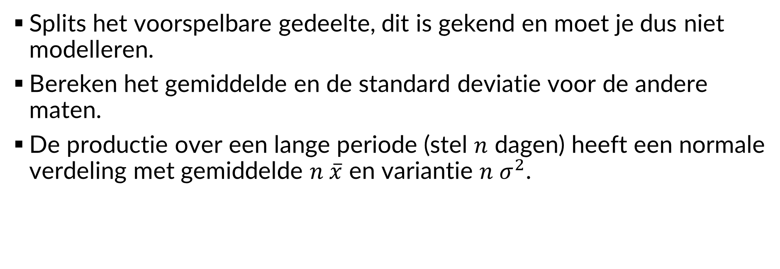
Hoe berekenen we de productieverdeling over een lange tijdsrange?
Splits het voorspelbare gedeelte, dit is gekend en moet je dus niet modelleren.
Bereken het gemiddelde en de standard deviatie voor de andere maten.
De productie over een lange periode (stel $n$ dagen) heeft een normale verdeling met gemiddelde $n \overline{x}$ en variantie $n σ^{2}$.

Slide 20
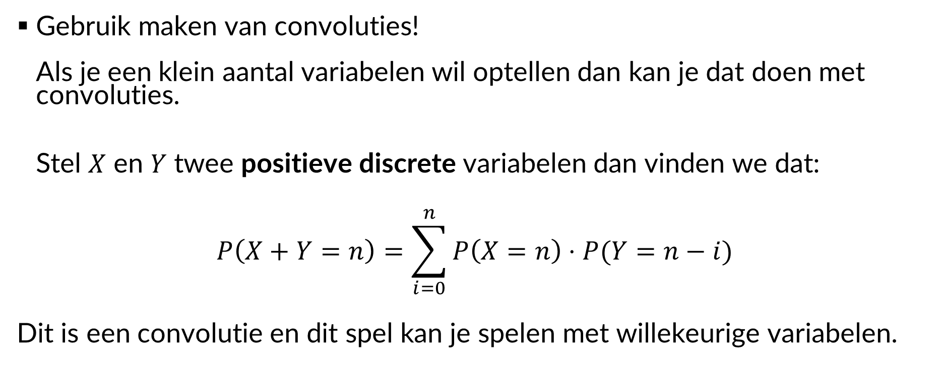
Wat als we weinig dagen willen aggregeren?
Gebruik maken van convoluties! Als je een klein aantal variabelen wil optellen dan kan je dat doen met convoluties. Stel $X$ en $Y$ twee positieve discrete variabelen dan vinden we dat:
$$P\left(X+Y=n\right)=\sum_{i=0}^{n}{P\left(X=n\right)⋅P(Y=n−i)}$$
Dit is een convolutie en dit spel kan je spelen met willekeurige variabelen.

Slide 21
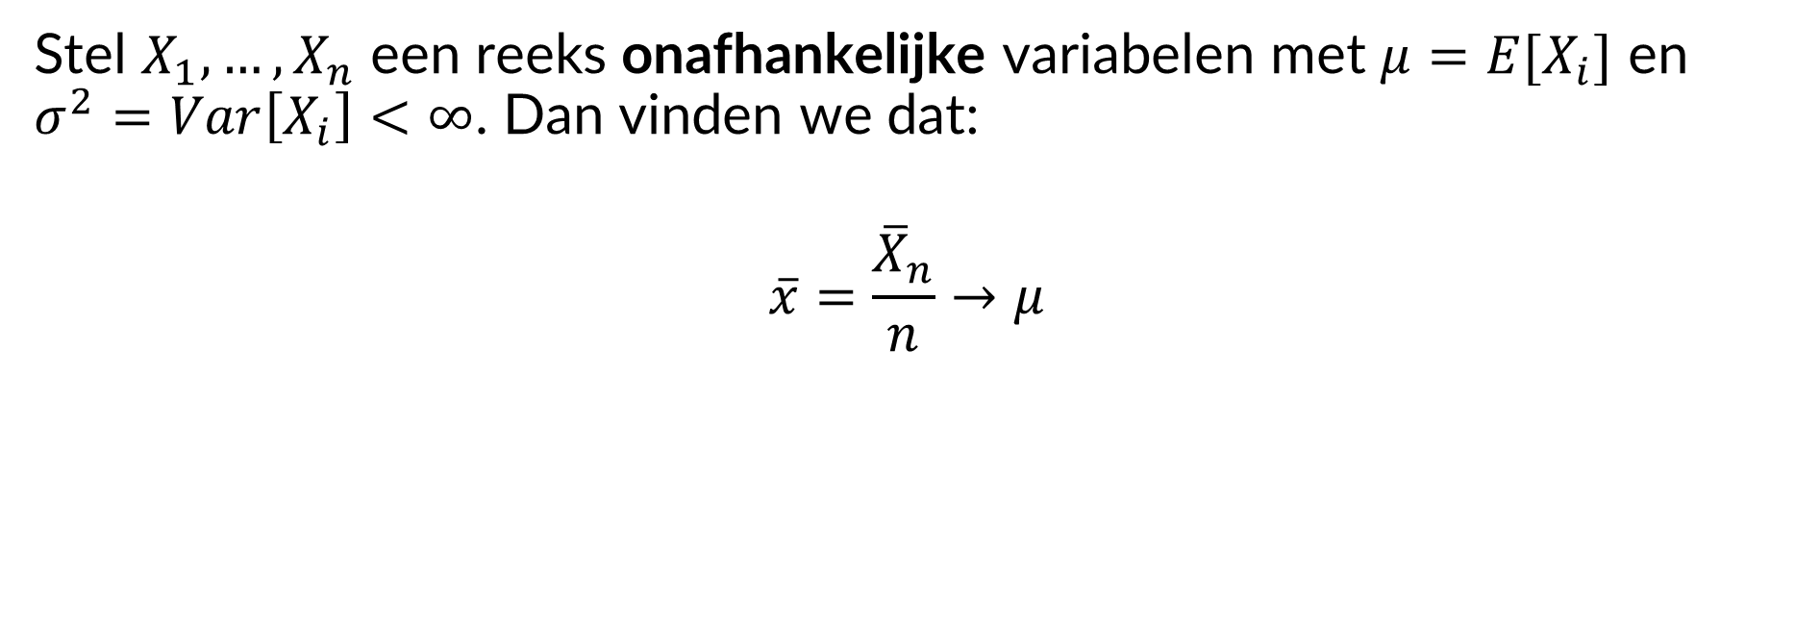
Law of Large numbers
Stel $X_{1},…, X_{n}$ een reeks onafhankelijke variabelen met $μ=E[X_{i}]$ en $σ^{2}=Var\left[X_{i}\right]<∞$. Dan vinden we dat:
$$\overline{x}=\frac{{\overline{X}}_{n}}{n}→μ$$
Opmerking: Als je echt math-heavy wil gaan kan je je afvragen wat deze convergentie betekent.

Slide 22

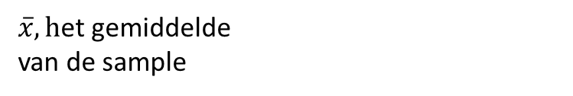
Heel kort samengevat
Law of Large Numbers:
De sample mean convergeert naar de echte mean voor voldoende samples.
Centrale limietstelling:
De verdeling van de berekende sample means convergeert naar de normale verdeling.
$\overline{x}, h$et gemiddelde van de sample
$μ, h$et echte gemiddelde

Slide 23
Bootstrapping & confidence intervallen

Slide 24
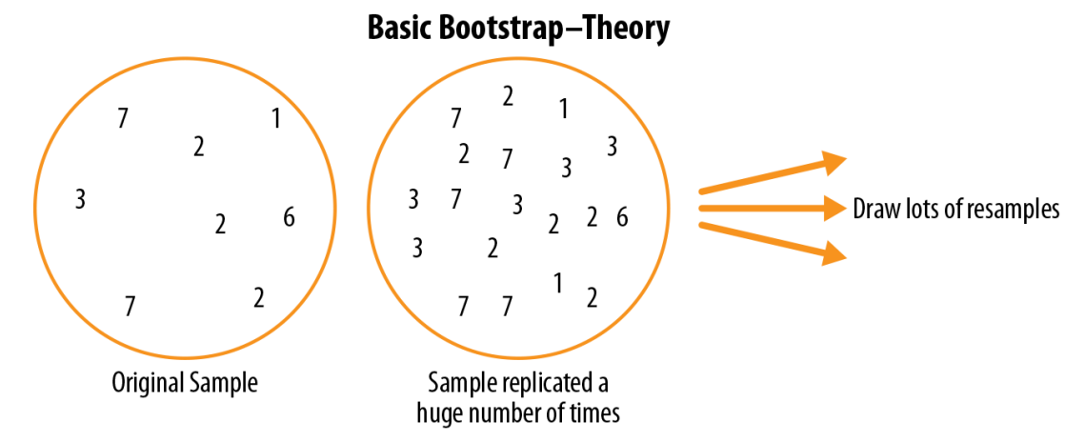
Bootstrapping : methode
Dus: Je originele sample is gewoon een mogelijke trekking uit deze nieuwe set punten.

Slide 25
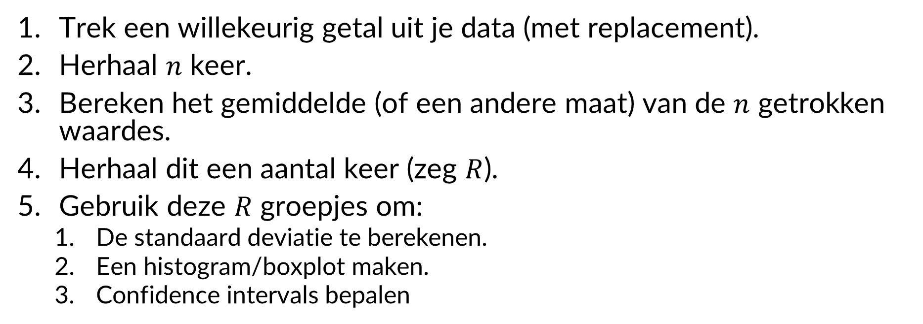
Bootstrapping : methode
Trek een willekeurig getal uit je data (met replacement).
Herhaal $n$ keer.
Bereken het gemiddelde (of een andere maat) van de $n$ getrokken waardes.
Herhaal dit een aantal keer (zeg $R$).
Gebruik deze $R$ groepjes om:
De standaard deviatie te berekenen.
Een histogram/boxplot maken.
Confidence intervals bepalen
ALS JE DATA REPRESENTATIEF IS VOOR DE VERDELING
Dan geeft bootstrapping een correct Confidence Interval.

Slide 26
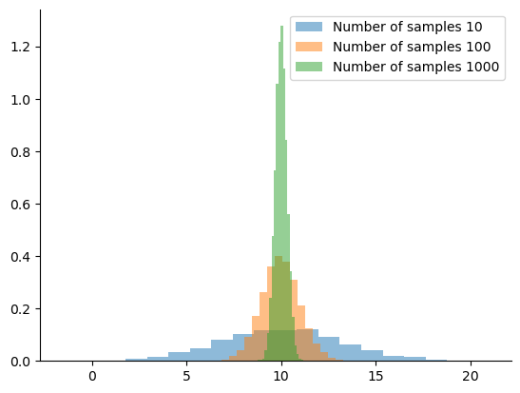
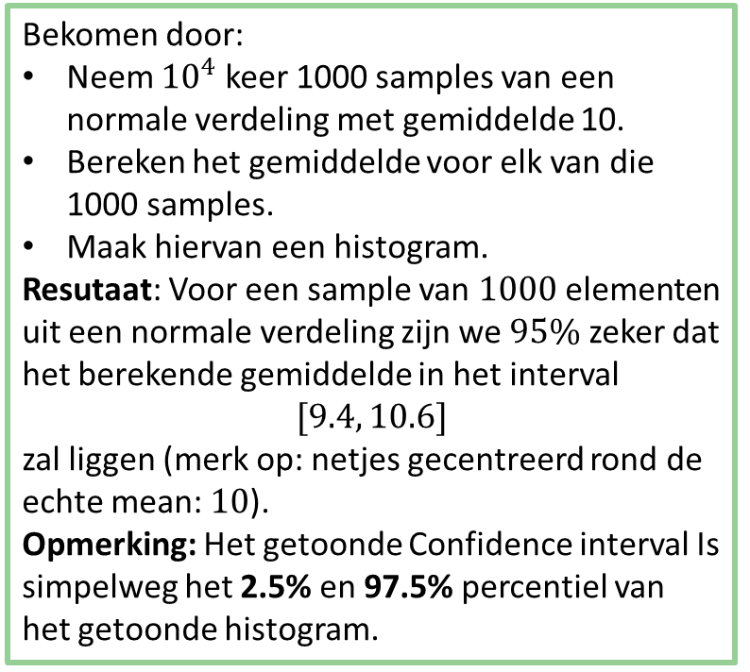
Bootstrapping in a perfect world
Bekomen door:
Neem ${10}^{4}$ keer 1000 samples van een normale verdeling met gemiddelde 10.
Bereken het gemiddelde voor elk van die 1000 samples.
Maak hiervan een histogram.
Resutaat: Voor een sample van $1000$ elementen uit een normale verdeling zijn we $95\%$ zeker dat het berekende gemiddelde in het interval
$$[9.4, 10.6]$$
zal liggen (merk op: netjes gecentreerd rond de echte mean: $10$).
Opmerking: Het getoonde Confidence interval Is simpelweg het 2.5% en 97.5% percentiel van het getoonde histogram.

Slide 27
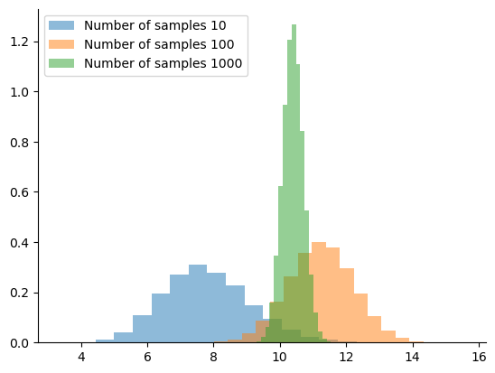
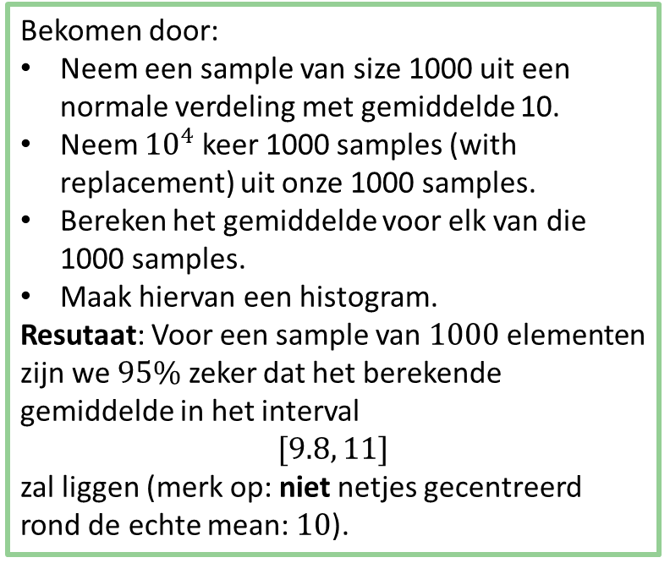
Bootstrapping in the real world
Opgelet:
Want veel mensen interpreteren bootstrapping als hetgeen dat in vorige slide staat! De interpretatie is dezelfde maar moet steeds met een korreltje zout worden genomen!
Bekomen door:
Neem een sample van size 1000 uit een normale verdeling met gemiddelde 10.
Neem ${10}^{4}$ keer 1000 samples (with replacement) uit onze 1000 samples.
Bereken het gemiddelde voor elk van die 1000 samples.
Maak hiervan een histogram.
Resutaat: Voor een sample van $1000$ elementen zijn we $95\%$ zeker dat het berekende gemiddelde in het interval
$$[9.8, 11]$$
zal liggen (merk op: niet netjes gecentreerd rond de echte mean: $10$).

Slide 28
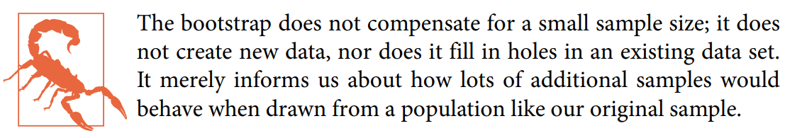
Doel van bootstrapping

Slide 29
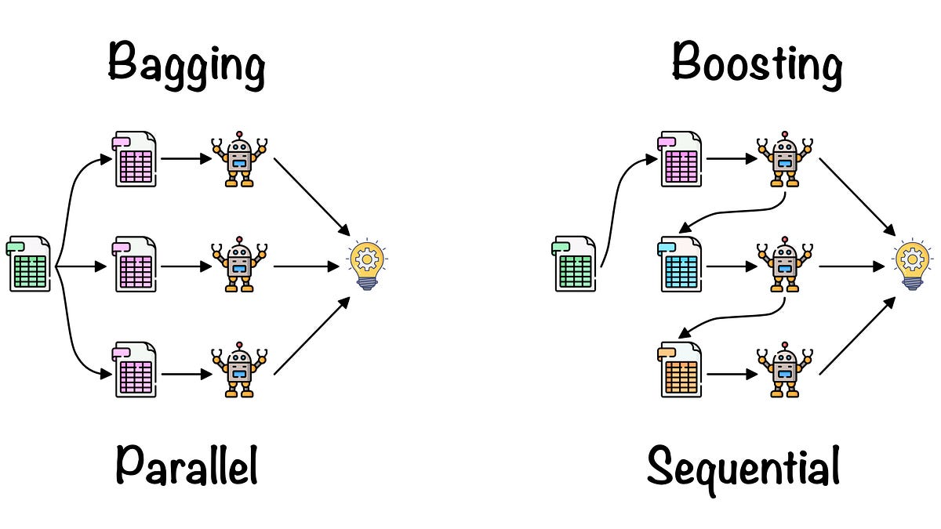
Bootstrapping in ML: Bagging & Boosting
Opmerking: Voor nu een leuke FYI, dit komt later nog in detail terug!

Slide 30
Traditionele statistiek & de normale verdeling

Slide 31
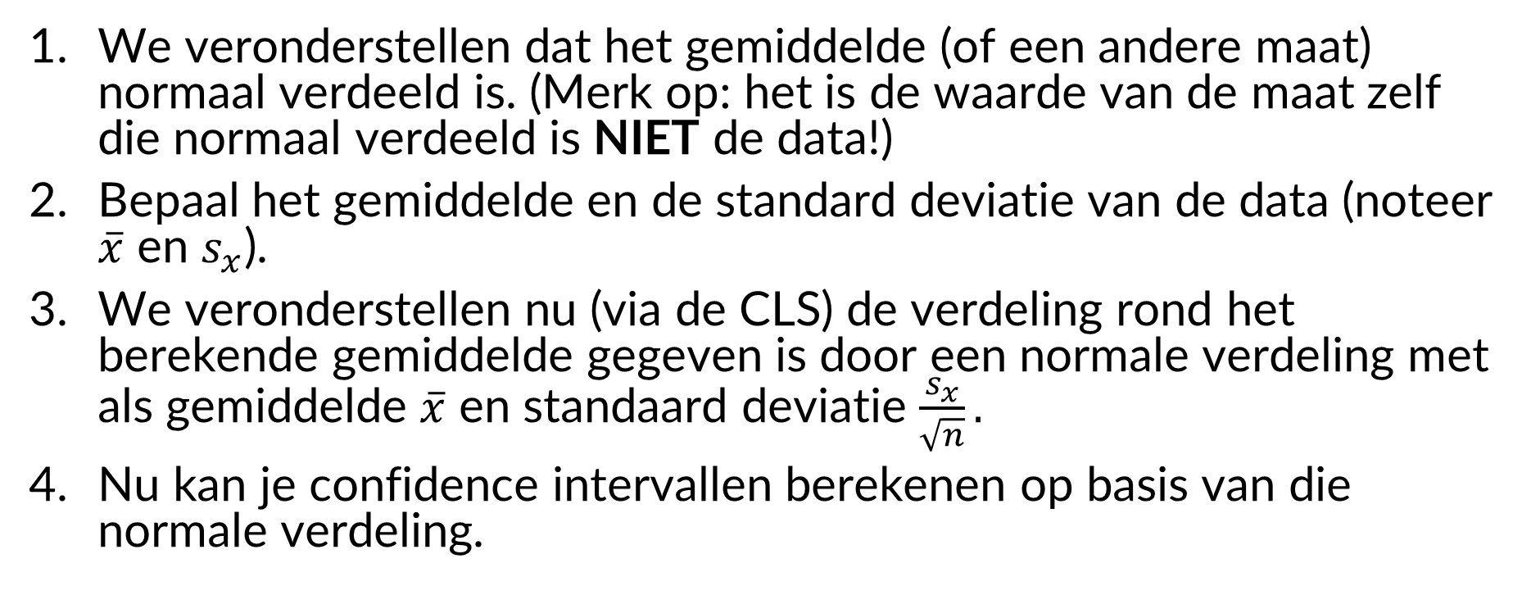
Confidence intervals op basis van de normale verdeling
We veronderstellen dat het gemiddelde (of een andere maat) normaal verdeeld is. (Merk op: het is de waarde van de maat zelf die normaal verdeeld is NIET de data!)
Bepaal het gemiddelde en de standard deviatie van de data (noteer $\overline{x}$ en $s_{x}$).
We veronderstellen nu (via de CLS) de verdeling rond het berekende gemiddelde gegeven is door een normale verdeling met als gemiddelde $\overline{x}$ en standaard deviatie $\frac{s_{x}}{\sqrt{n}}.$
Nu kan je confidence intervallen berekenen op basis van die normale verdeling.

Slide 32
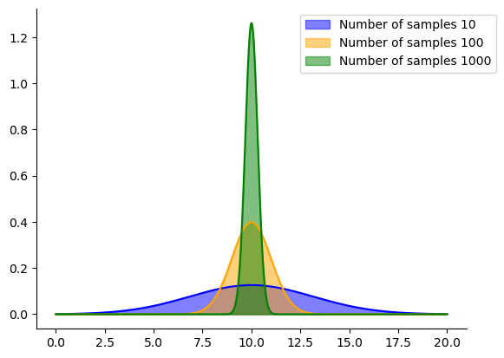
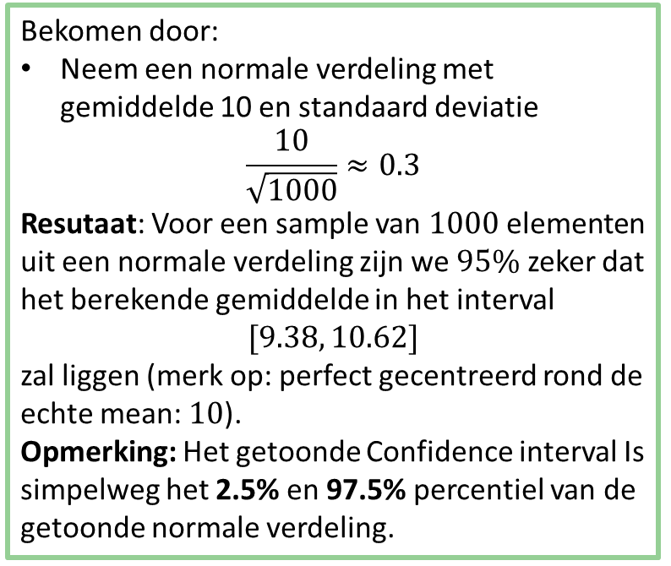
Confidence intervals op basis van de normale verdeling
Bekomen door:
Neem een normale verdeling met gemiddelde 10 en standaard deviatie
$$\frac{10}{\sqrt{1000}}≈0.3$$
Resutaat: Voor een sample van $1000$ elementen uit een normale verdeling zijn we $95\%$ zeker dat het berekende gemiddelde in het interval
$$[9.38, 10.62]$$
zal liggen (merk op: perfect gecentreerd rond de echte mean: $10$).
Opmerking: Het getoonde Confidence interval Is simpelweg het 2.5% en 97.5% percentiel van de getoonde normale verdeling.
Opmerking: Dit is de manier waarop confidence intervallen klassiek berekent worden (vaak door mensen die de CLS niet kennen).

Slide 33
Projectoefening

Slide 34
Confidence intervallen in de praktijk
Algemeen: pas de concepten van bootstrapping & de CLS toe om de accuraatheid van de voorspelling van het gemiddelde & de mediaan te bepalen voor de totale “charge” in de dataset insurance.csv.
Lees de data van insurance.csv in.
Bepaal het gemiddelde van de kolom charges voor alle data.
Gebruik nu bootstrapping om een CI te maken rondom dit gemiddelde.
Bepaal nu een CI op basis van de CLS; vergelijk de verdelingen die je bekomt in beide gevallen.
Herhaal bovenstaande procedure waarbij je slechts op een klein deel van de data werkt (bvb 10/100/1000 punten). Wat merk je?
Herhaal bovenstaande voor de median ipv het gemiddelde. Werkt dit?

Slide 35
Dank u
voor uw aandacht

Slide 36


